Slide 1

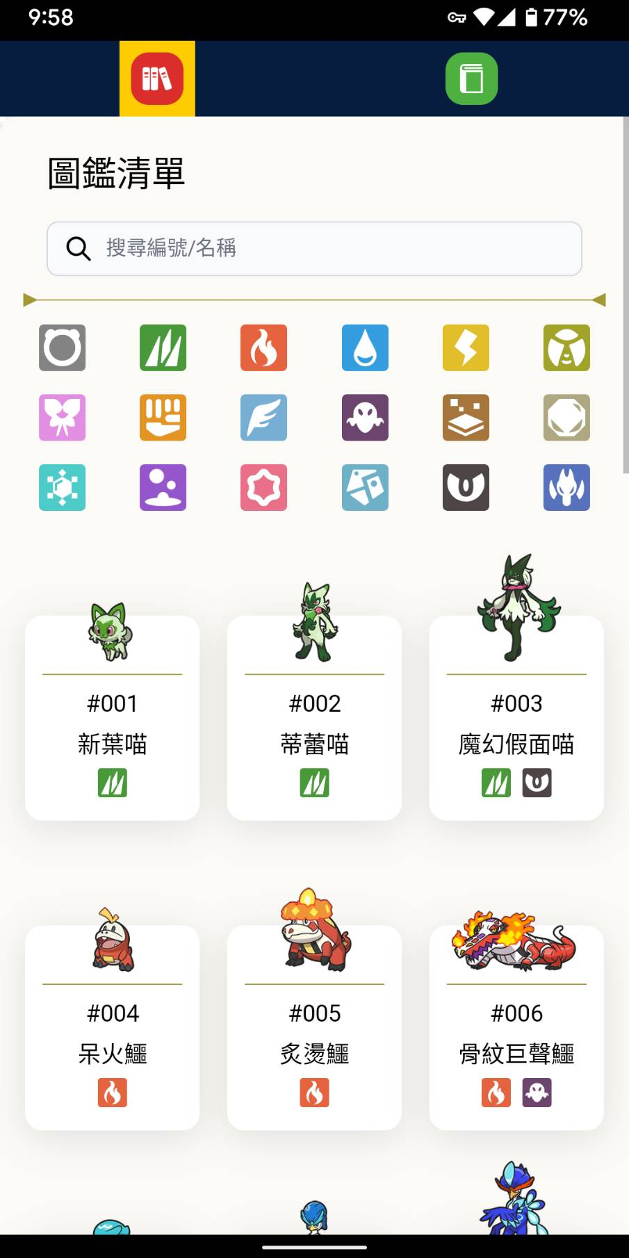
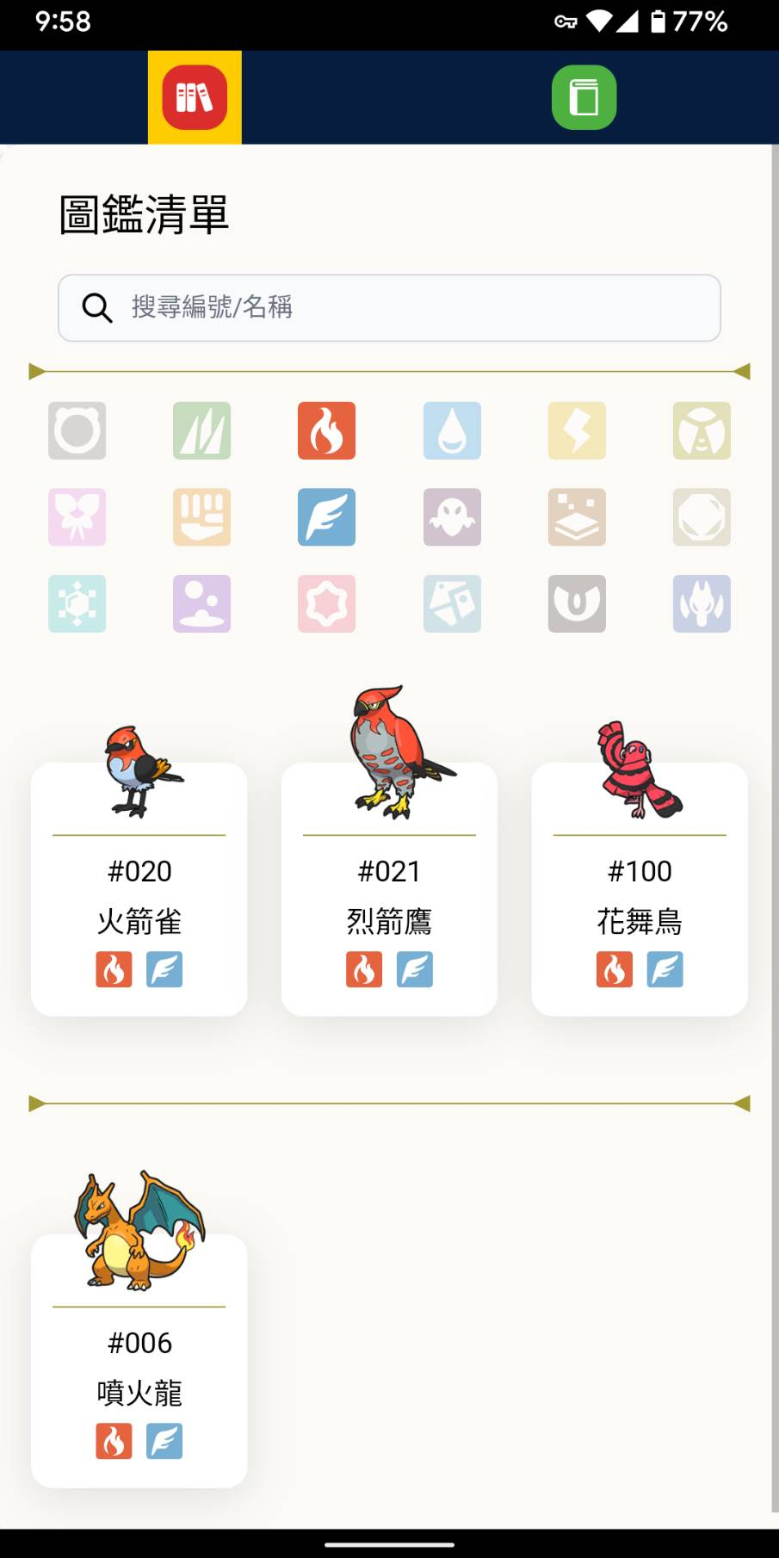
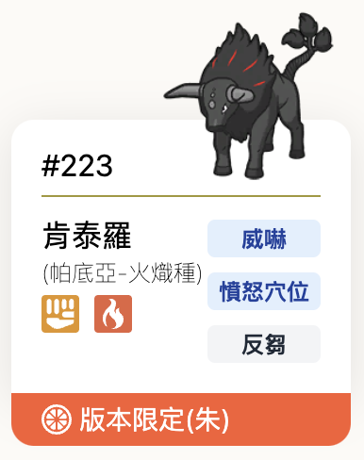
關鍵字搜尋
帕底亞編號
中日英名稱
特性/夢特
朱/紫
六星/6星
努力值>0的
Atk, Def
SpAtk, SpDef
Hp, Spd
屬性篩選-交集
一般特性
形態差異
(電腦版顯示)
屬性
隱藏特性
(電腦版顯示)
版本限定

Slide 2
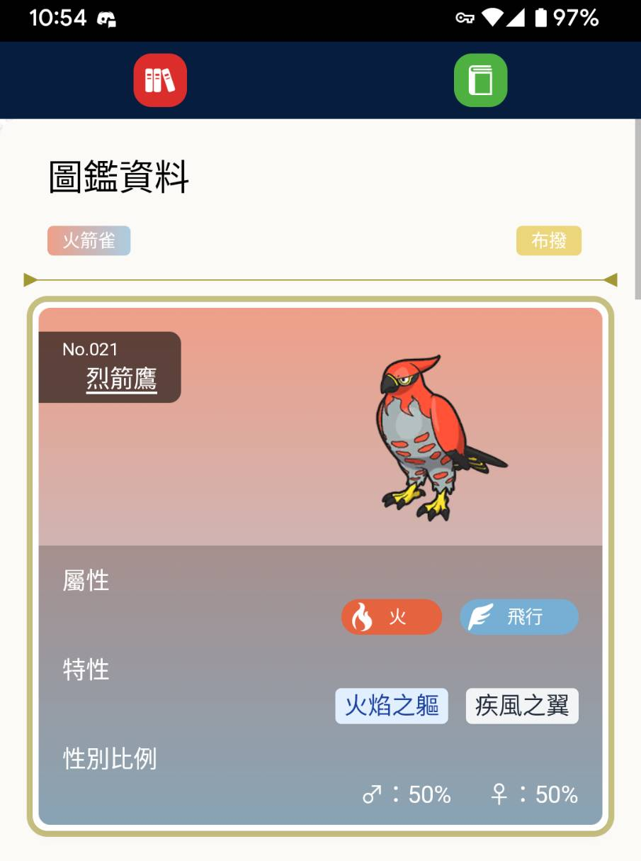
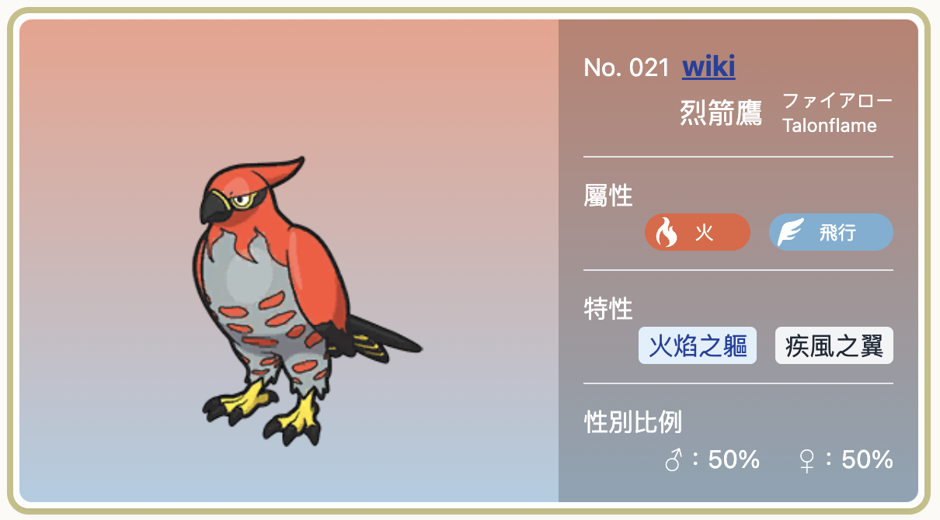
手機版
前後圖鑑連結
神奇寶貝百科連結
一般特性/隱藏特性
(百科連結說明)
性別比例
電腦版
神奇寶貝百科連結

Slide 3
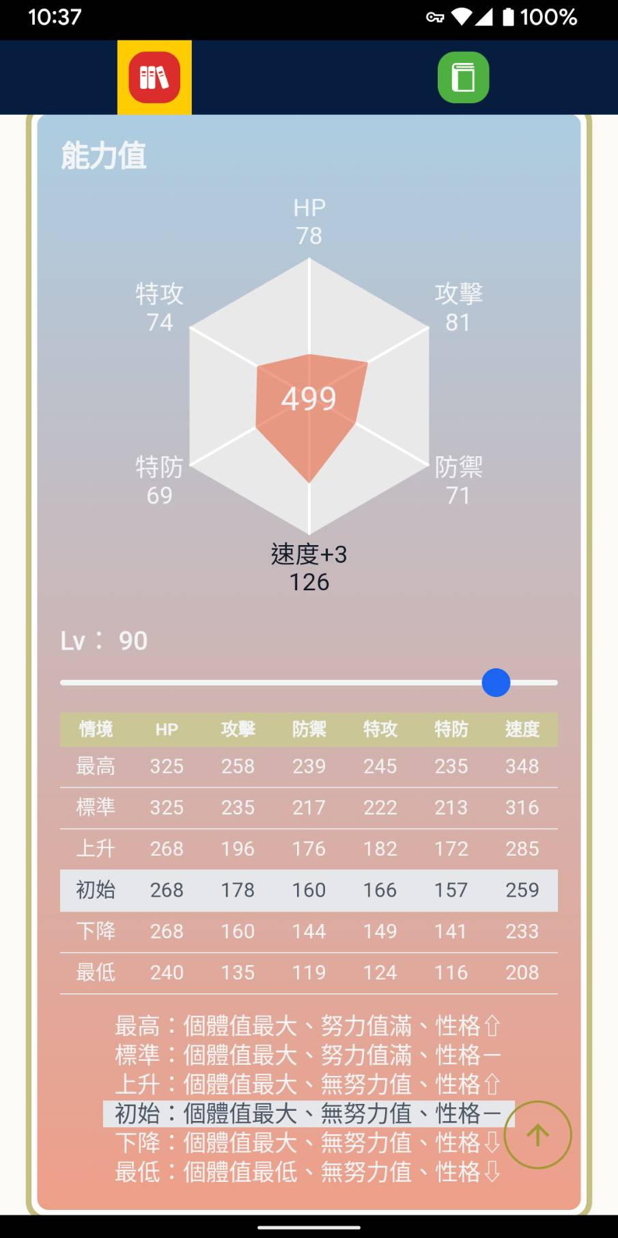
種族值雷達圖
黑字為
擊倒取得
努力值點數
可滑動調整1~100等
各類試算說明

Slide 4
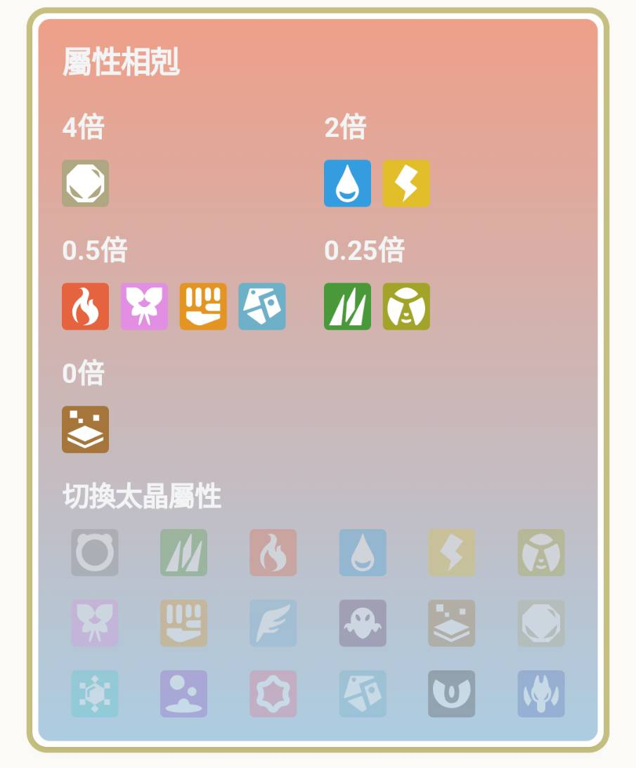
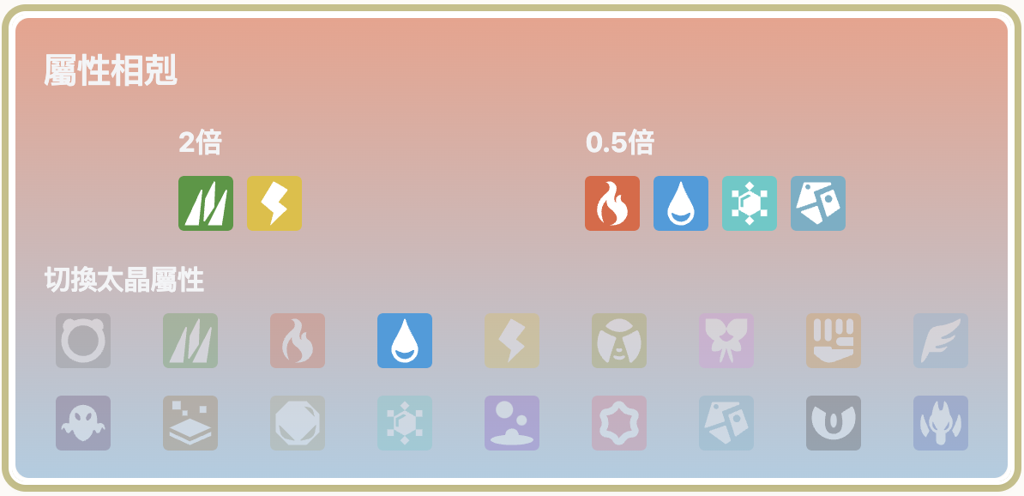
受攻擊的屬性相剋計算
下方按鈕可以切換計算太晶屬性

Slide 5
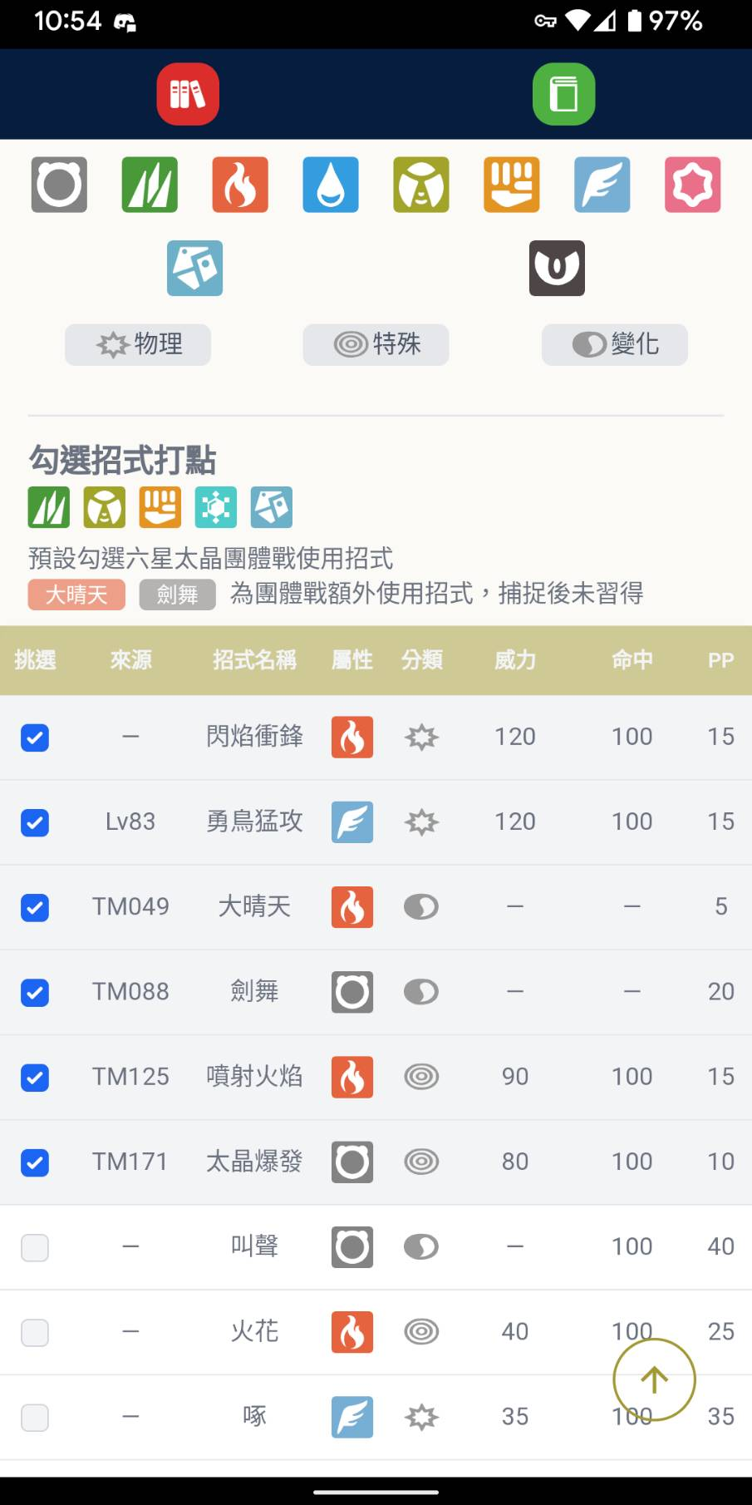
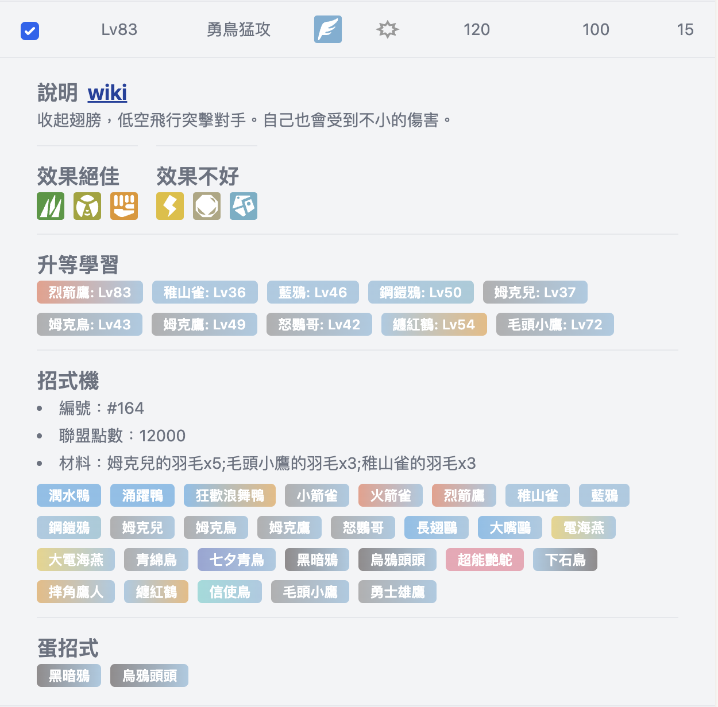
屬性篩選與
分類篩選按鈕
勾選攻擊招式的打點
若可在六星出現
招式可點開
查看詳細
連結可點

Slide 6
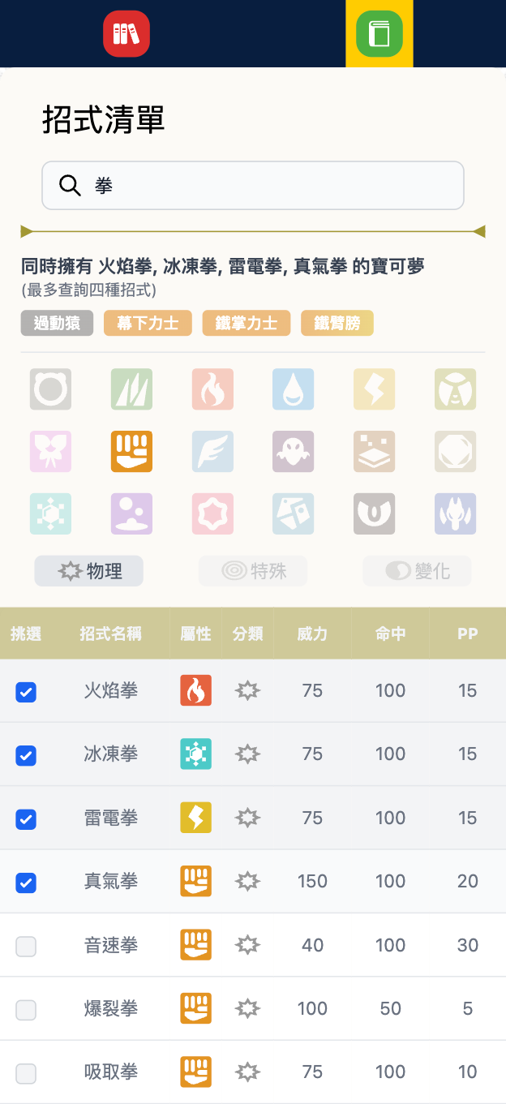
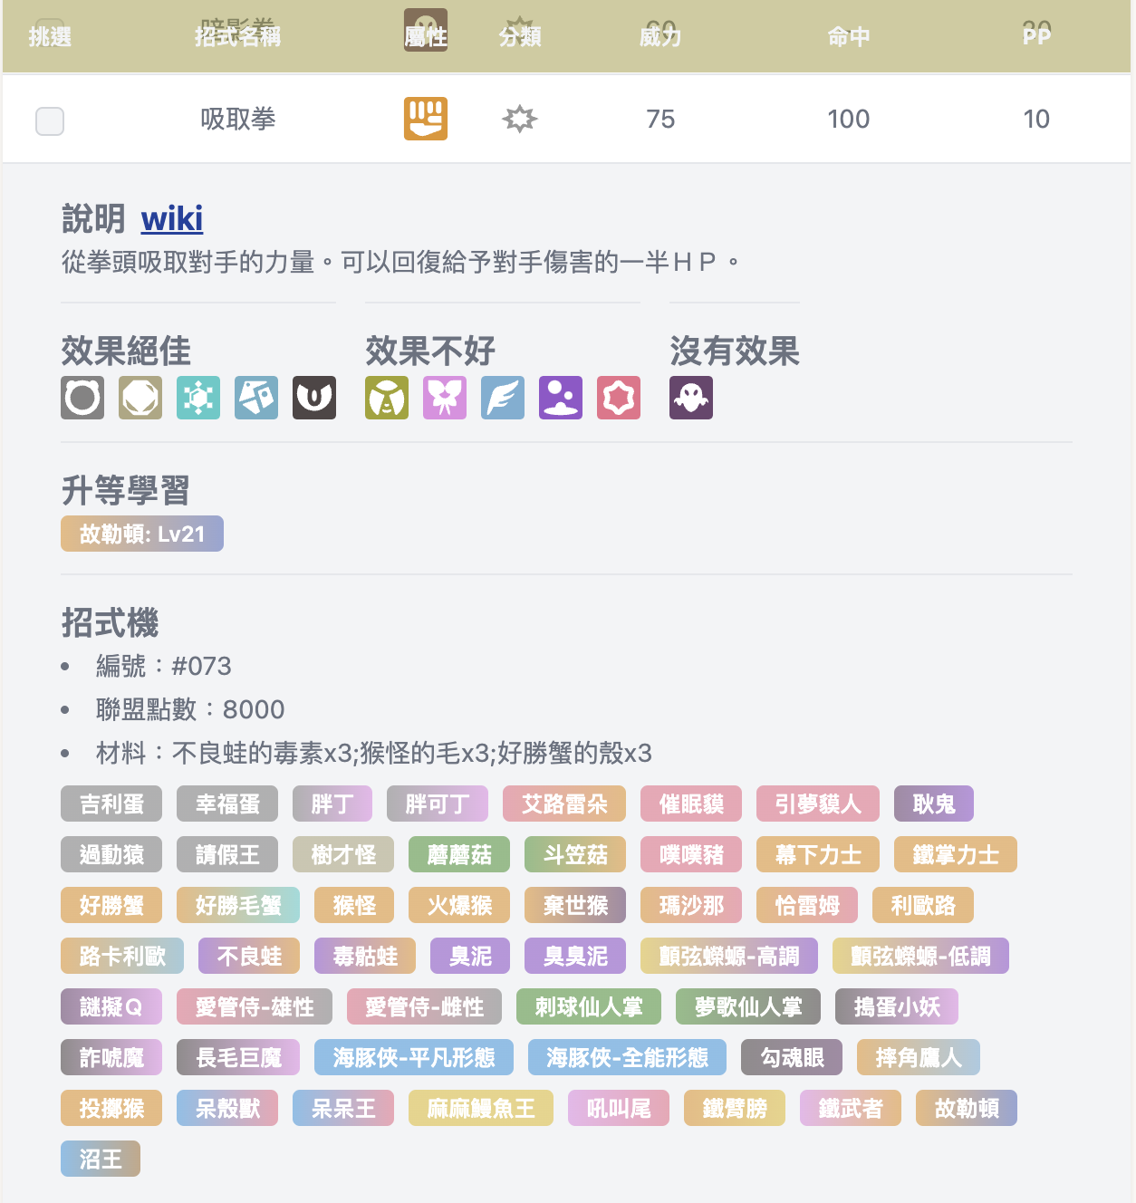
名稱搜尋
招式習得
查詢
屬性搜尋
分類搜尋
勾選置頂與
查看交集
(最多四項)
同上
招式可點開
查看詳細

Slide 7
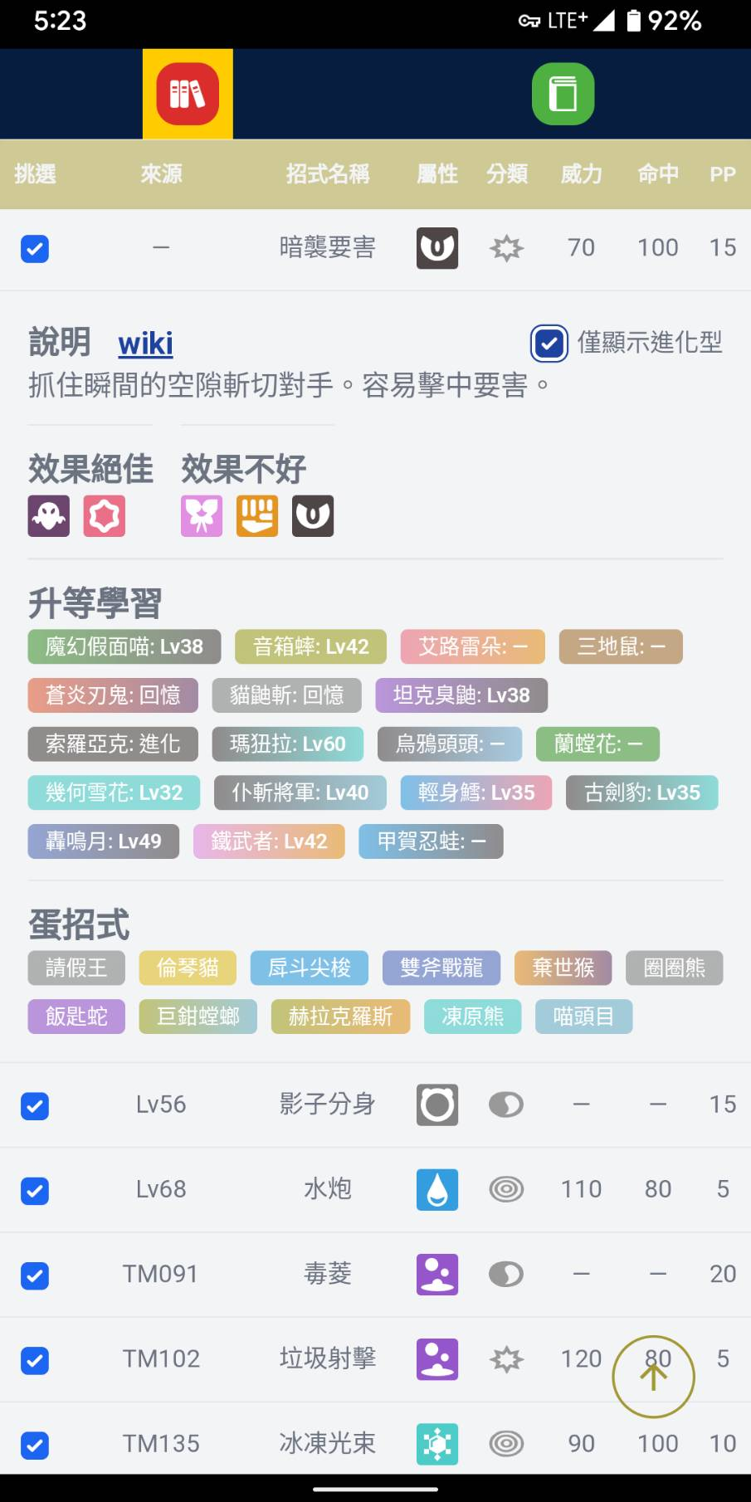
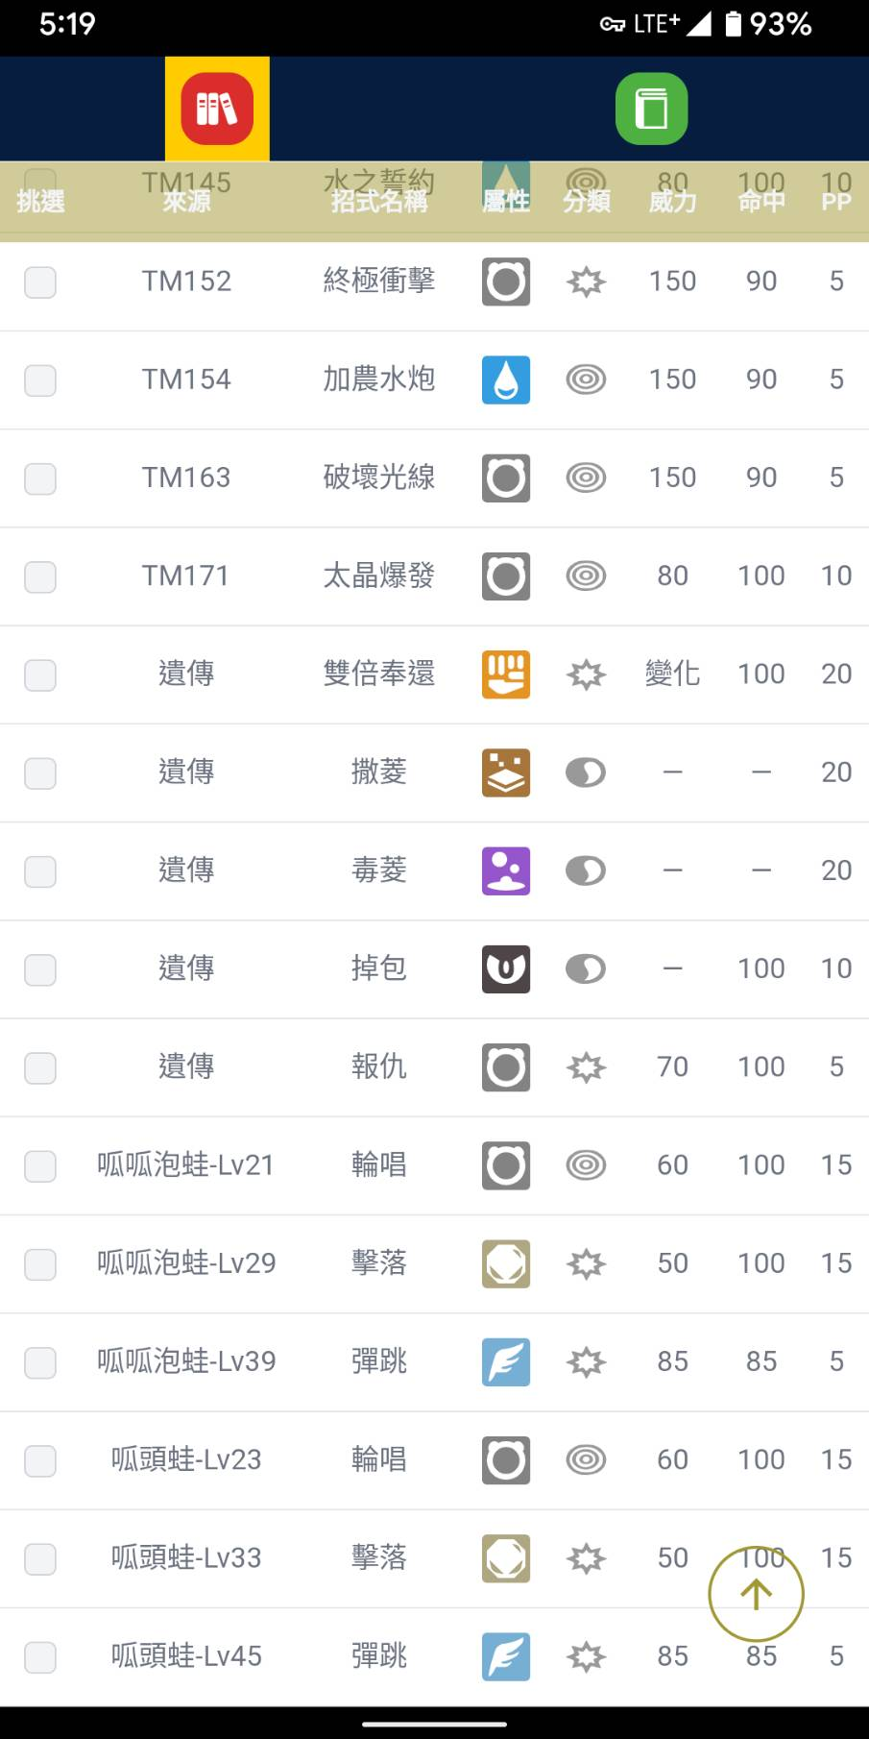
優化清單
數量
(預設勾選)
最終進化形態新增進化前限定招式

Slide 8
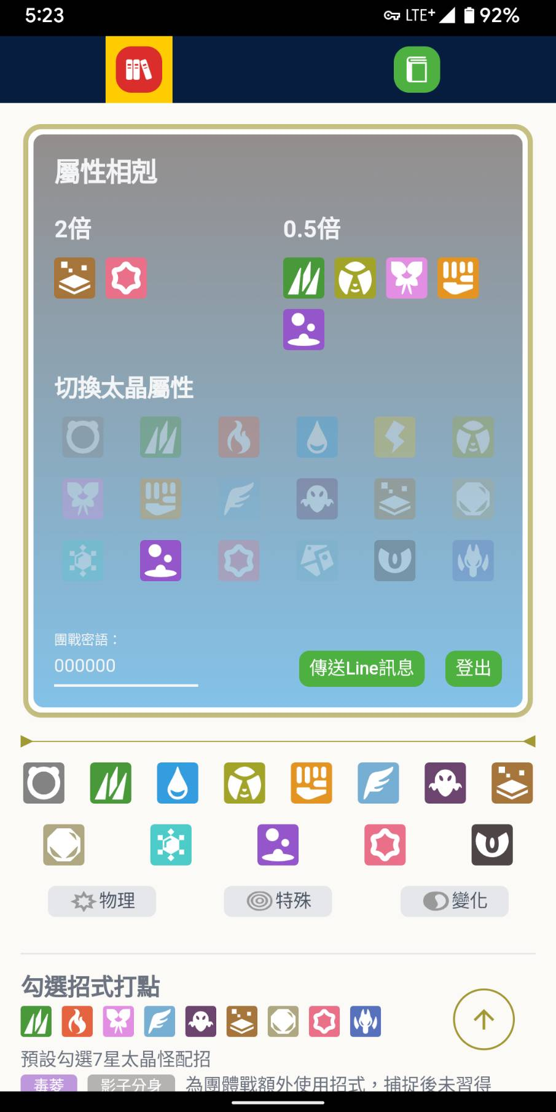
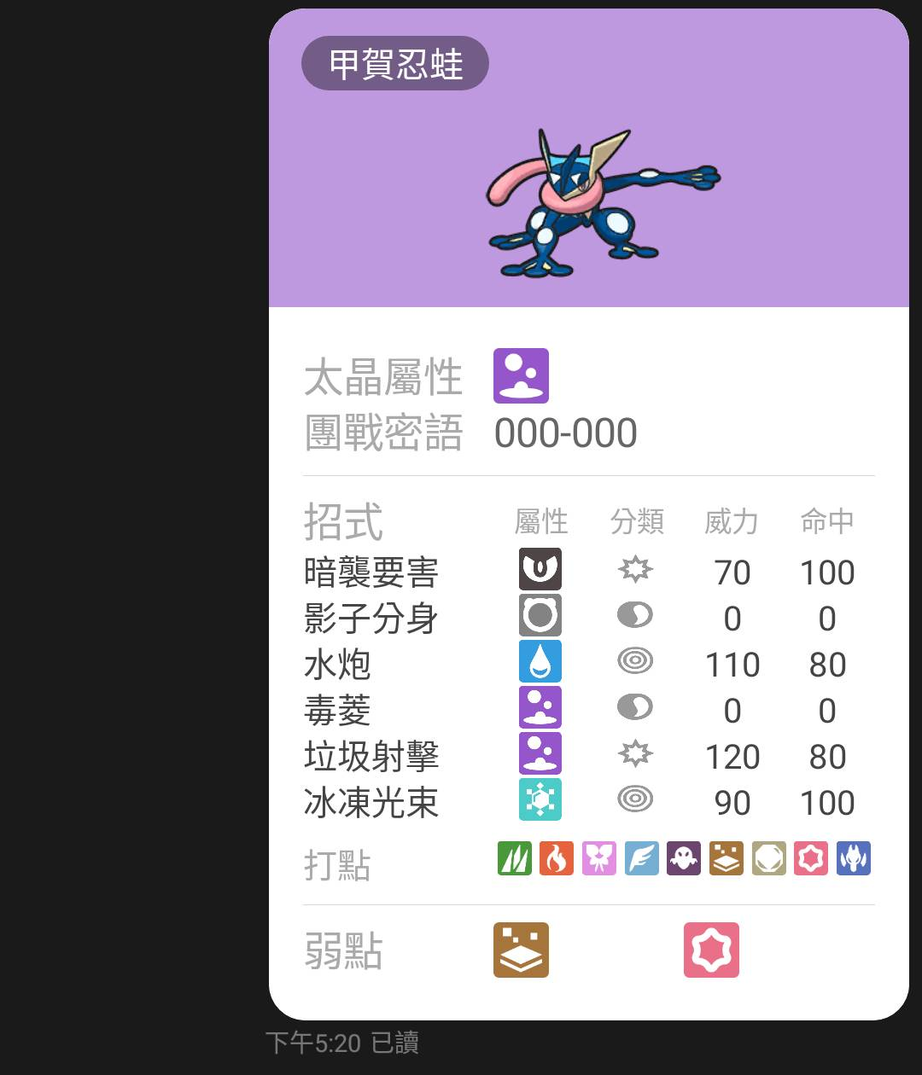
分享團戰資訊
至line對話視窗

